Slide 1



CHỦ ĐỀ 6 - TIẾT 2
Nguyễn Thị Ngoan

Slide 2

TRÒ CHƠI

Slide 3

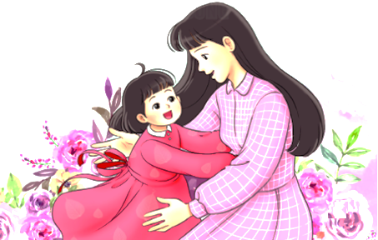




BỨC TRANH BÍ ẨN

Slide 4



ÔN TẬP BÀI HÁT:
MẸ ƠI CÓ BIẾT
Nhạc và lời: Nguyễn Văn Chung

Slide 5
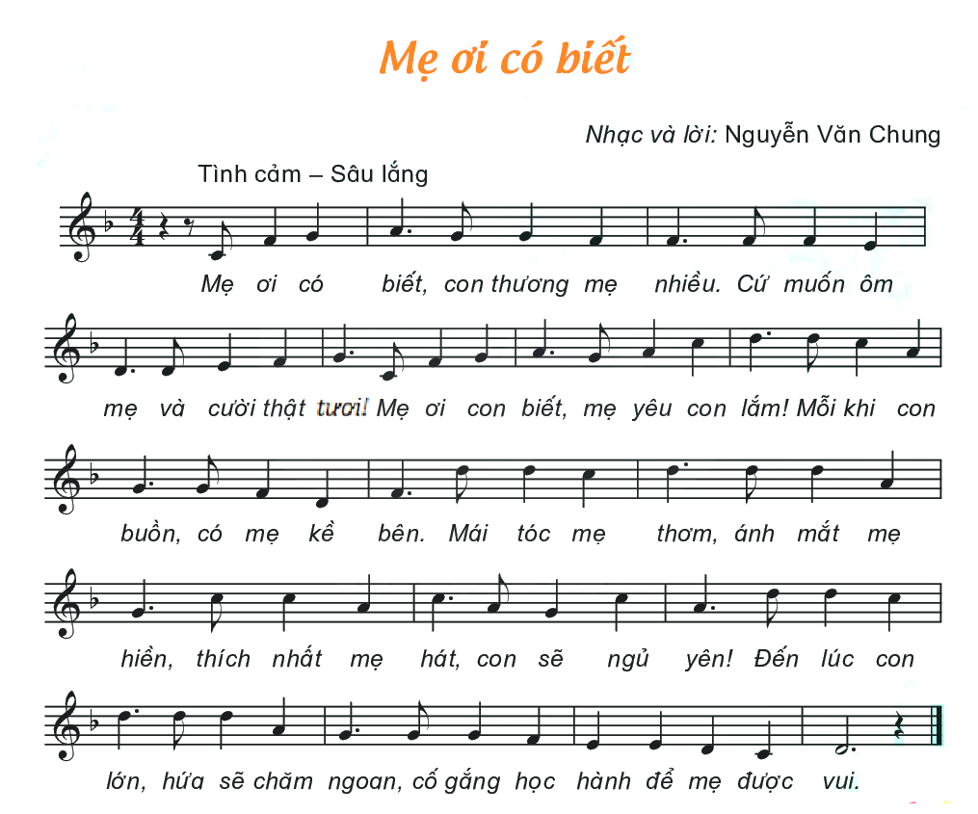


Nghe hát mẫu

Slide 6
MẸ ƠI CÓ BIẾT
HÁT THEO NHẠC ĐỆM

Slide 8
MẸ ƠI CÓ BIẾT
HÁT KẾT HỢP
GÕ ĐỆM THEO PHÁCH

Slide 9
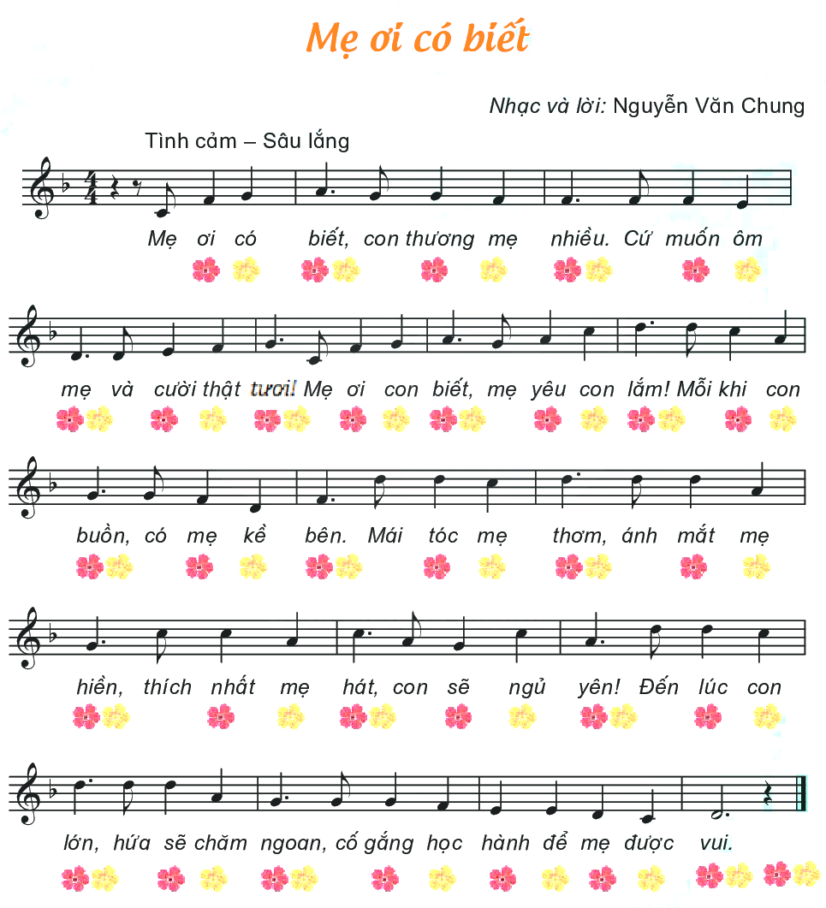

Slide 10
MẸ ƠI CÓ BIẾT
HÁT KẾT HỢP
VẬN ĐỘNG CƠ THỂ

Slide 11
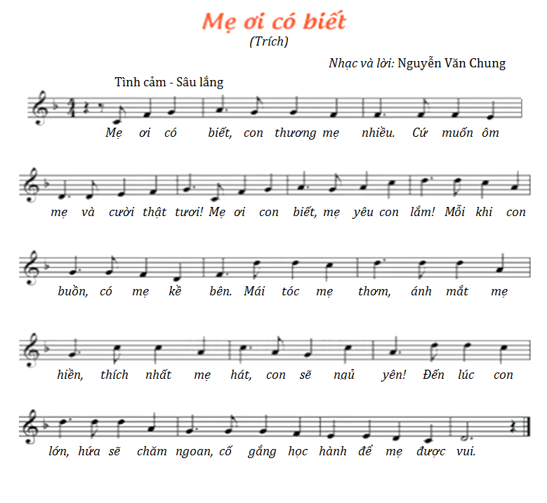



Slide 12

“GIAI ĐIỆU QUEN THUỘC”

Slide 13

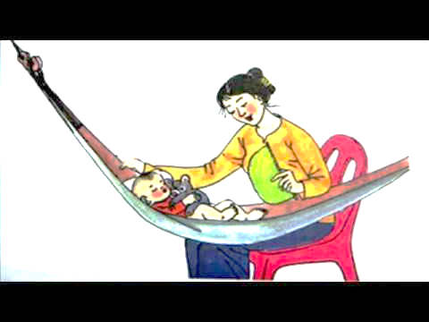
RU CON
Dân ca Nam Bộ

Slide 14

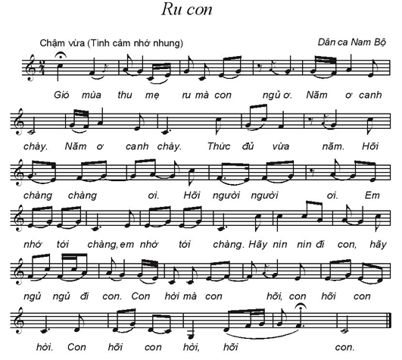

Slide 15
RU CON
NGHE NHẠC KẾT HỢP
VẬN ĐỘNG CƠ THỂ

Slide 17
RU CON
NGHE NHẠC KẾT HỢP
NHẠC CỤ GÕ ĐỆM

Slide 18
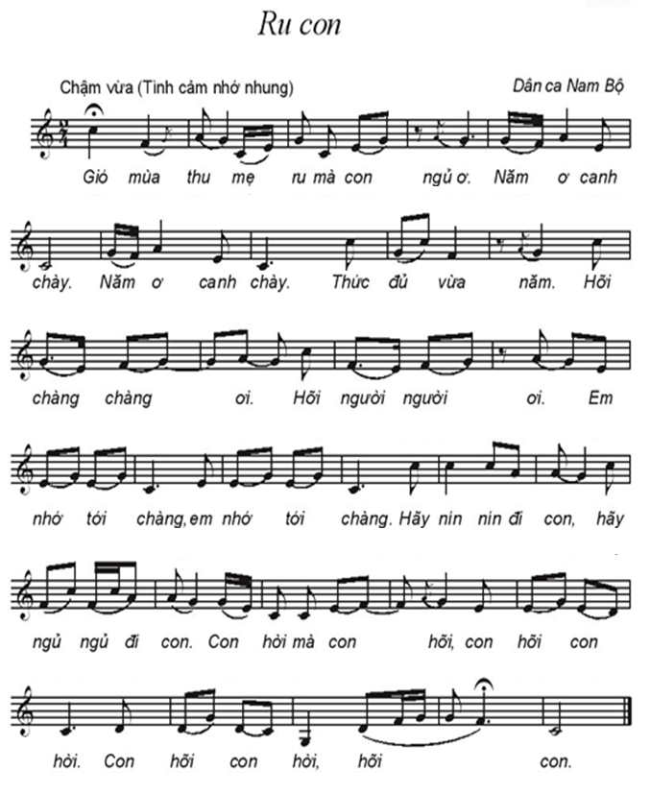


Slide 19

TRÒ CHƠI “RU EM”

Slide 20

Tiết 2
ÔN TẬP BÀI HÁT:
MẸ ƠI CÓ BIẾT
NGHE NHẠC:
RU CON

